Slide 1

¿Qué es la visualización de datos?
Es la representación de datos mediante atributos visuales fáciles de entender
¿Por qué es importante?
Nos ayuda a comprender de manera visual las tendencias, patrones y valores atípicos de nuestros datos
Nos permite tomar decisiones informadas basadas en datos
Data Visualization & Storytelling

Slide 2

¿Qué es Storytelling
o la narración de datos?
Es un método para transmitir información basada en datos mediante narraciones y visualizaciones que atraigan al público y le ayuden a comprender mejor
las principales conclusiones y tendencias.
La técnica combina formatos de visualización de datos
como gráficos, diagramas y mapas animados,
entre otros, con elementos narrativos.
El objetivo es utilizar una cantidad de datos algo
compleja para contar una historia de forma sencilla.

Slide 3

Conclusión
Conclusión
Data Visualization o visualización de datos es como una imagen, pero el storytelling es el pie de foto que le da vida.
Juntos, crean una representación clara de los hallazgos. 💫
🚨 No todos los gráficos necesitan una historia.
(Los dashboards interactivos son dirigidos a personas que exploran los datos por su cuenta)
Cuando presentamos reportes a personas tomadoras de decisiones el data storytelling se vuelve crucial. Ayuda a guiarlos a tomar decisiones basadas en datos

Slide 4
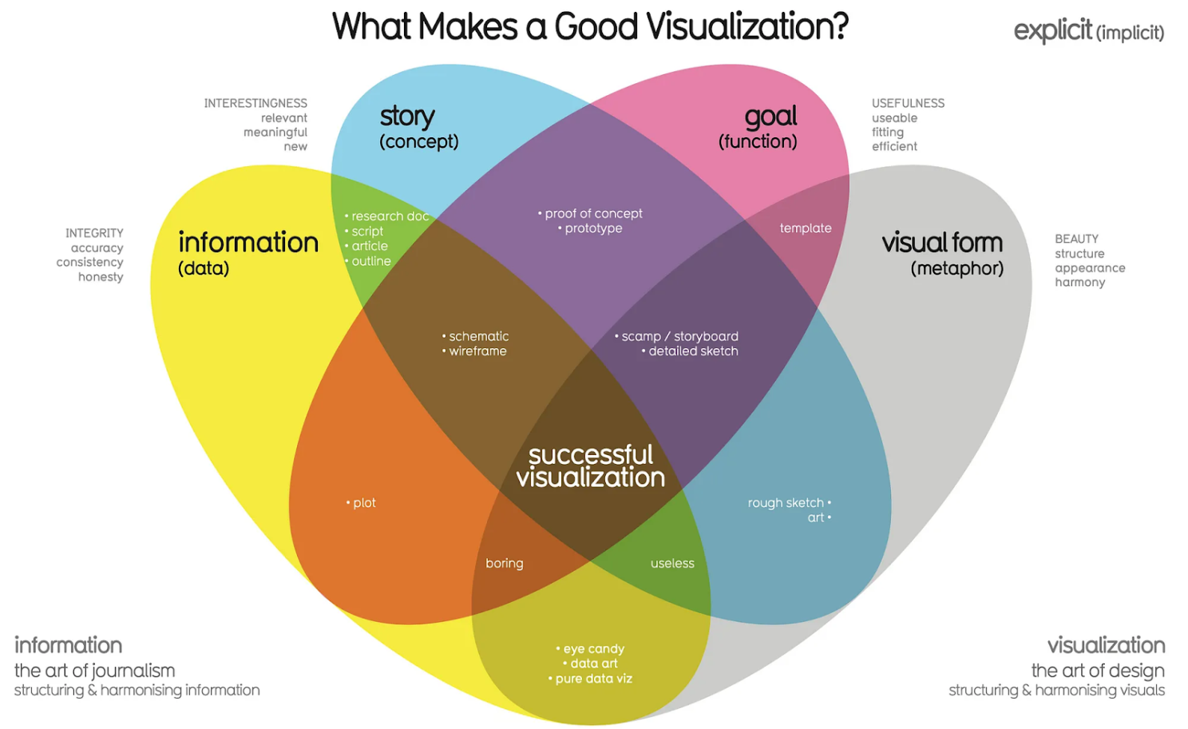
Componentes principales de la visualización de datos
Hacer los datos accesibles comienza con la experiencia del usuario (UX) en la visualización de datos.
Diseñando visuales intuitivos y atractivos, aseguramos que la información sea fácilmente comprensible y accionable.
Principios clave para una visualización de datos efectiva (UX):
Claridad: Usa etiquetas claras e intuitivas.
Flujo: Implementa una estructura lógica.
Colores: Elige paletas accesibles.
Interactividad: Úsala de manera estratégica.
Simplicidad: Prioriza los puntos claves.
Contexto: Proporciona anotaciones y detalles informativos.
Personalización: Integra filtros y funciones de búsqueda.

Slide 5
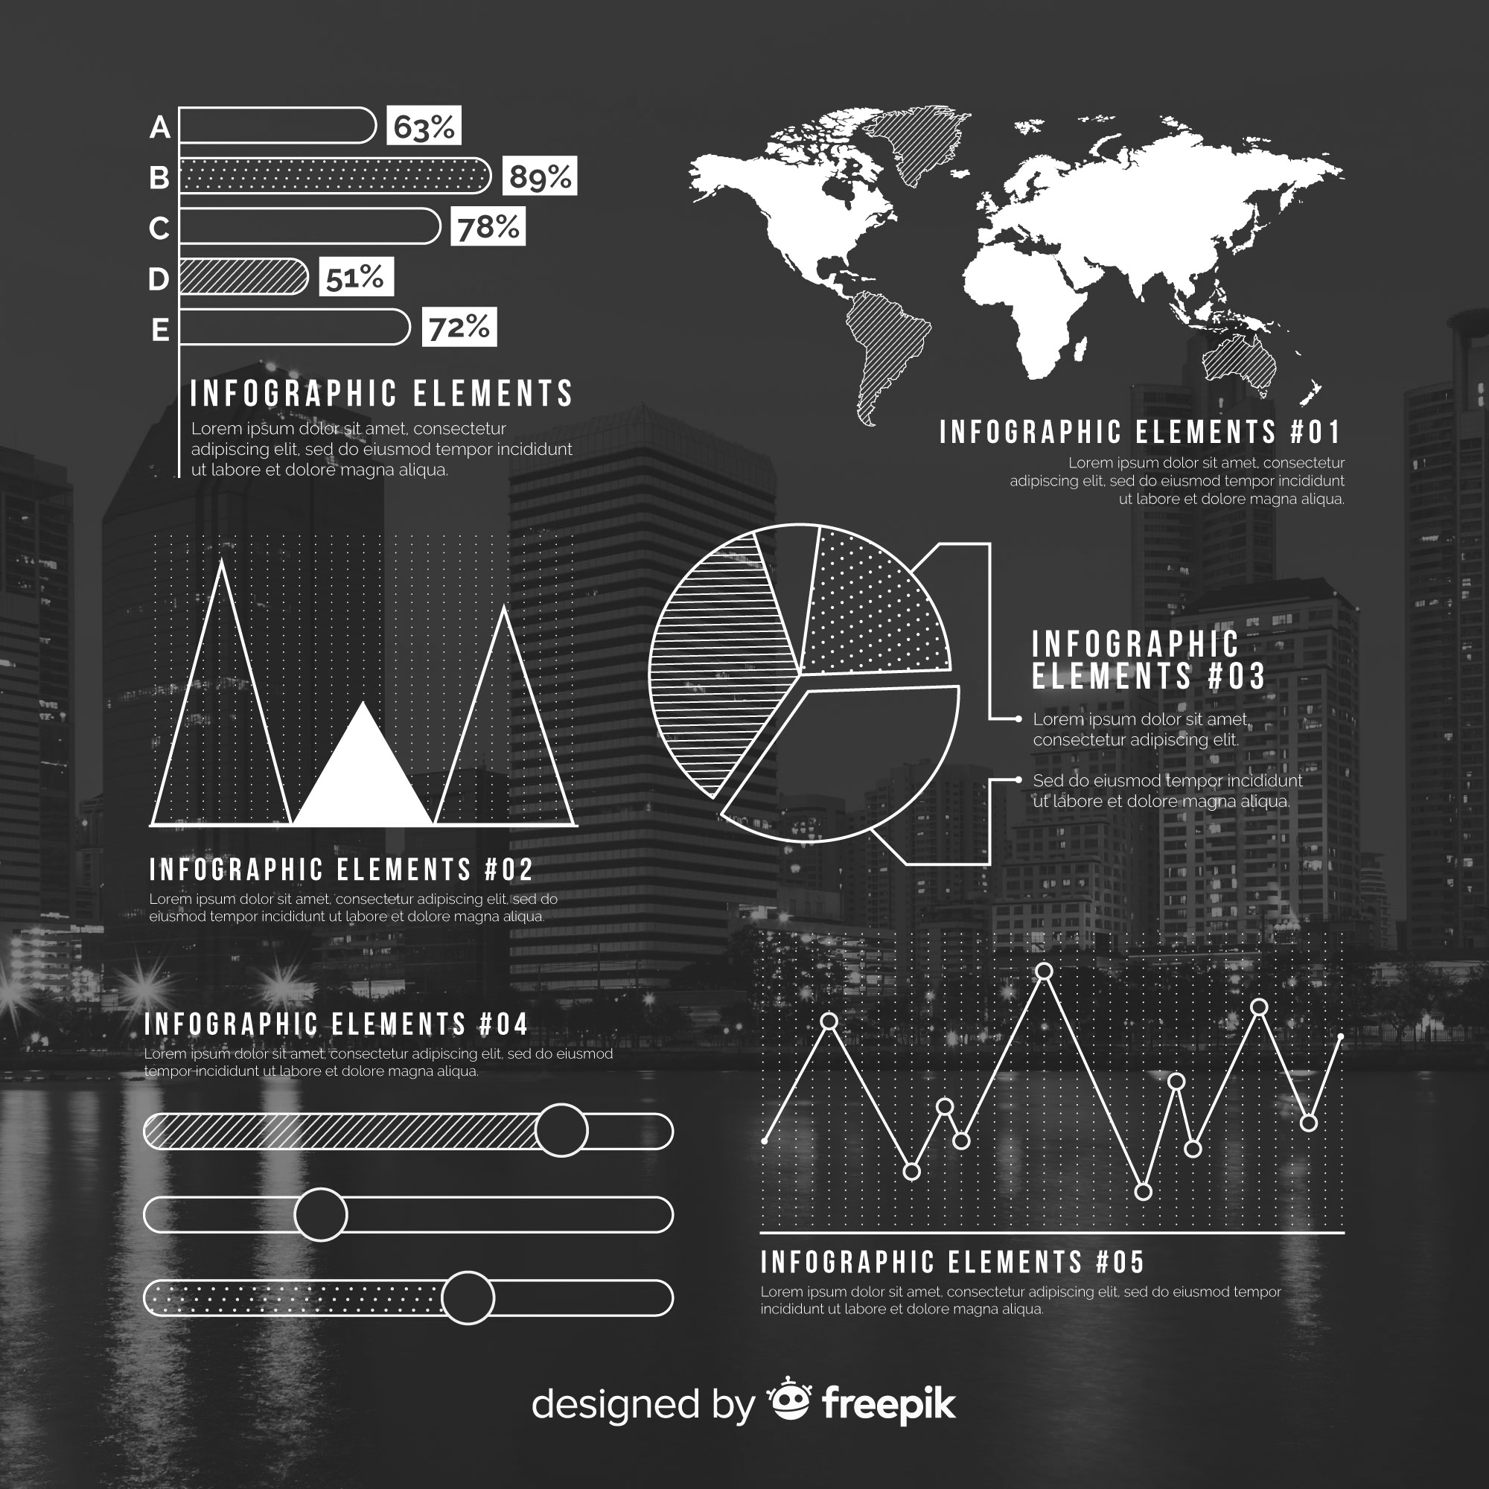
Narrativa y contexto en la visualización de datos
Son componentes esenciales de una visualización de datos efectiva. Proporcionan el marco necesario para convertir datos en bruto en una historia significativa, asegurando que el mensaje sea claramente comprendido e impactante.
Elementos esenciales para contar historias con datos:
Título: Claro y orientado a la narrativa.
Anotaciones: Destaca los puntos claves.
Contexto: Incluye referencias históricas y puntos de comparación.
Flujo: Orden lógico de los datos.
Narrativa: Aborda problemas y soluciones.
Resumen: Refuerza el mensaje principal.
Citas: Fuentes de datos transparentes.

Slide 6
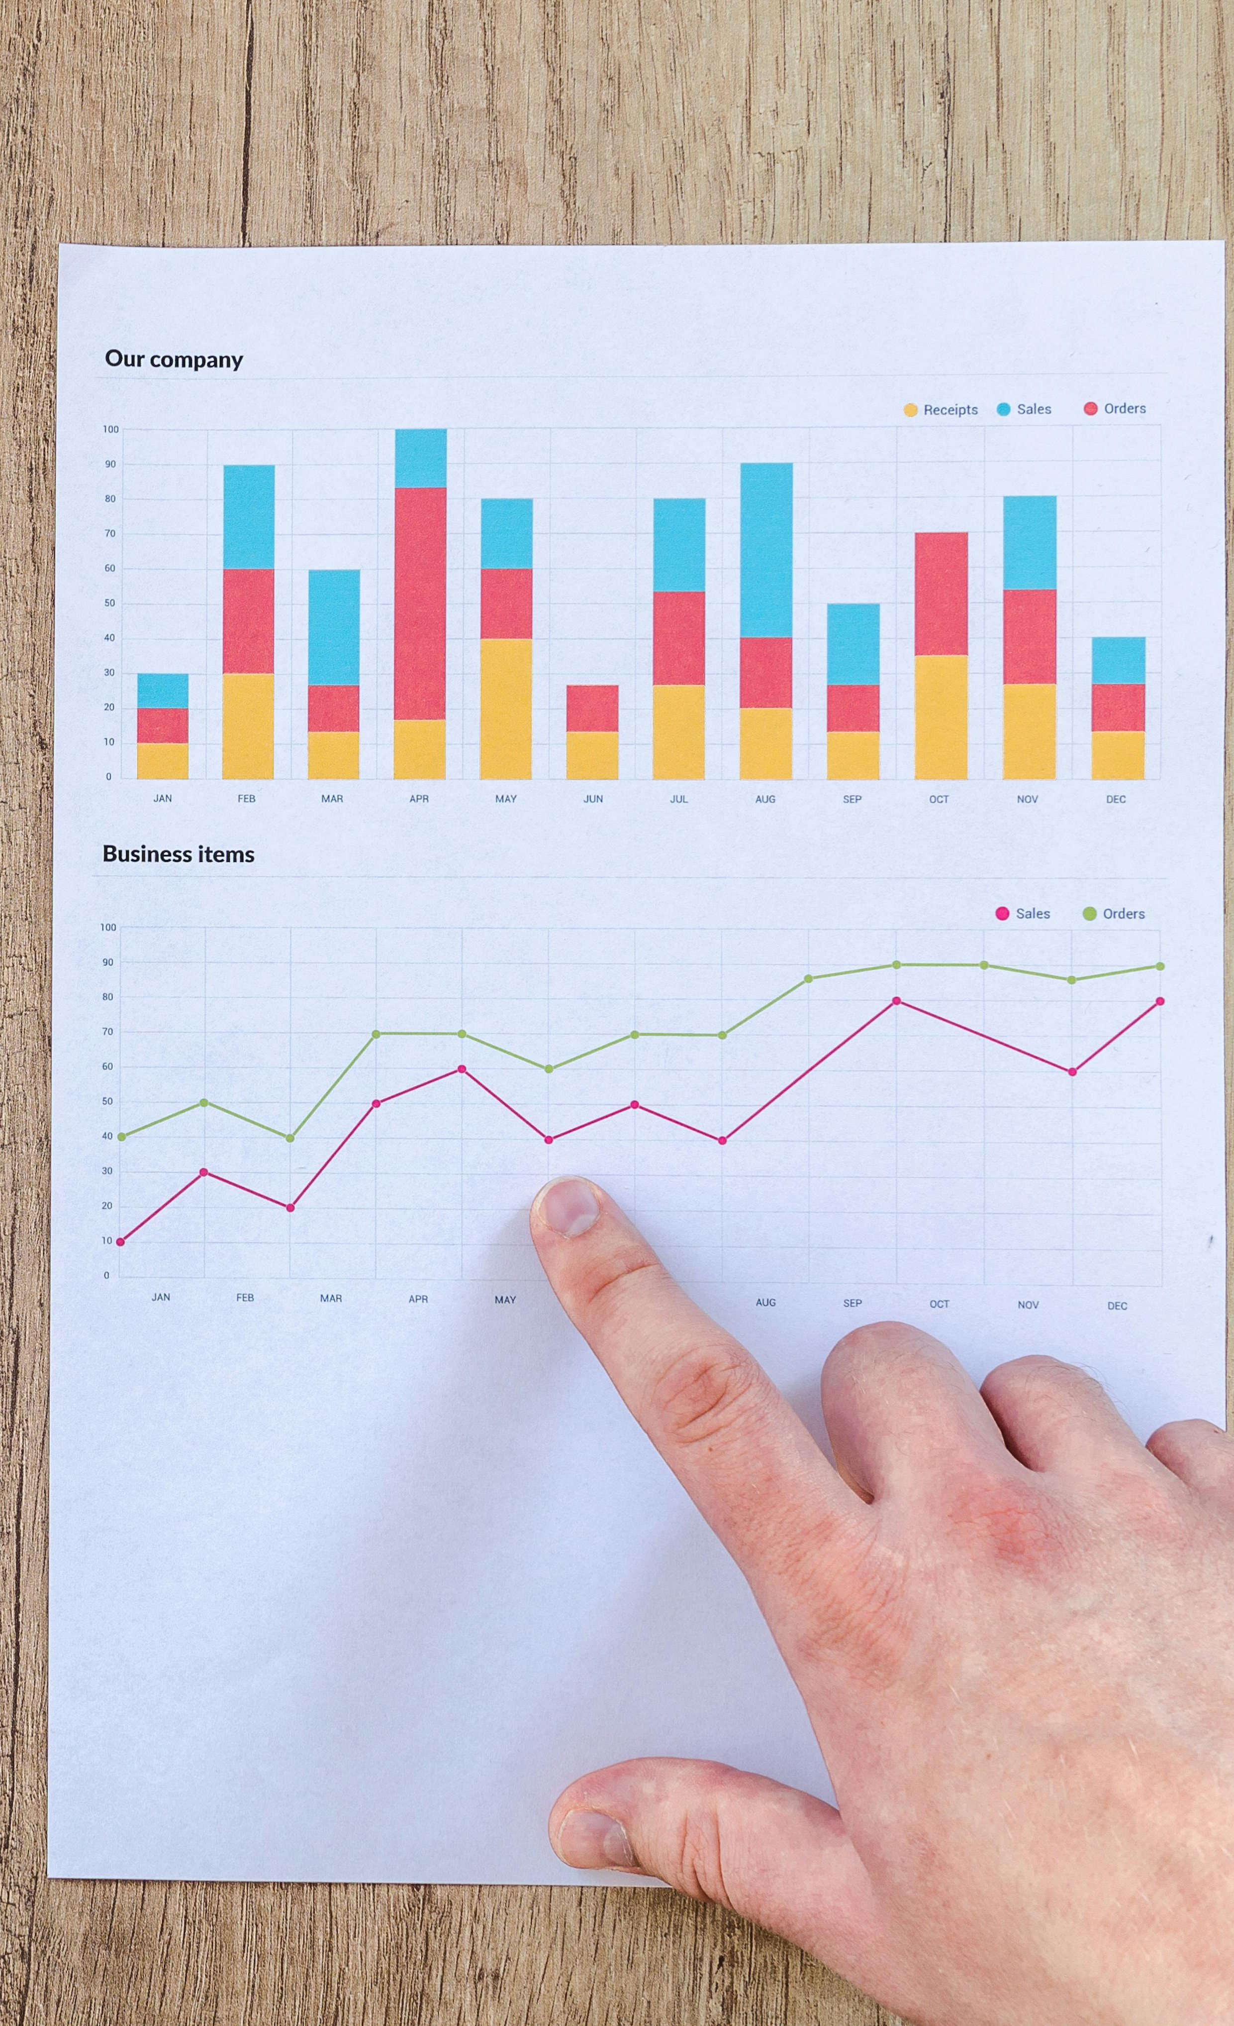
Beneficios de la visualización de datos
1. Mejora en la toma de decisiones
La visualización de datos ofrece una alternativa clara, transformando datos complejos en visuales
fácilmente comprensibles. Esto permite decisiones más rápidas e informadas.
2. Interacción mejorada con los datos
A diferencia de gráficos estáticos, las herramientas de visualización permiten a los usuarios explorar
los datos, ajustar parámetros y ver resultados al instante. Esto fomenta una comprensión más
profunda y una mayor accesibilidad de los datos.
3. Identificación inmediata de errores
Al transformar datos en formatos visuales, podemos identificar discrepancias que podrían pasar desapercibidas en hojas de cálculo o informes, asegurando la integridad de los datos para una
mejor toma de decisiones.
4. Accesibilidad para no expertos
La visualización de datos reduce la brecha entre datos complejos y una audiencia más amplia.
Al transformar datos en bruto en visuales intuitivos, permite que personas no expertas comprendan
insights claves y contribuyan a decisiones más inclusivas.
Conclusión
La visualización de datos no se trata solo de gráficos bonitos; es una herramienta que transforma datos complejos en interpretaciones accionables, mejora la toma de decisiones y
fomenta una comprensión más amplia entre todas las partes interesadas.

Slide 7

¿Por qué
contar historias con datos?
Para la mayoría de las personas, recordar una historia es más
fácil y agradable que limitarse a citar una estadística.
Da sentido a los datos.
Además de ser visualmente atractiva, la narración de
datos también refuerza la credibilidad.
Atrae y retiene la atención de la gente hacia la
información contenida en informes, encuestas, etc.
Garantiza el alcance y la memorización de los insights.
Involucra al público objetivo y logra la comprensión de
los mensajes clave para generar conocimiento de forma
Amena.

Slide 8



Elementos
Storytelling
La narración de datos se compone de visualización de datos, narración y contexto
Visualización de datos | Personajes
¿Cómo hace que la historia sea visualmente atractiva? ¿Utilizas gráficos o iconografía? Eso no significa que no pueda
ser una tabla o información muy árida, pero más vale que tenga un componente visual. La narración es la historia en sí:
quién, qué, dónde, por qué. Es el arco emocional.
Narrativa
Una narración, escrita o verbal, conocida como storyline, es una forma asertiva de utilizar los datos para
comunicar las percepciones obtenidas a partir de ellos y crear un contexto que inspire a su audiencia.
Contexto
Es lo que necesitan saber las personas que escuchan esta historia. "Por qué un representante de ventas siempre supera a todos los demás" es un ejemplo del contexto de una historia de datos. Ser capaz de contextualizar los datos en forma de relato permite que la gente se interese más por ellos y entienda qué acción se deriva de ellos.

Slide 9

¿Qué me hubiera gustado que me cuenten al empezar en DataViz?

Slide 10



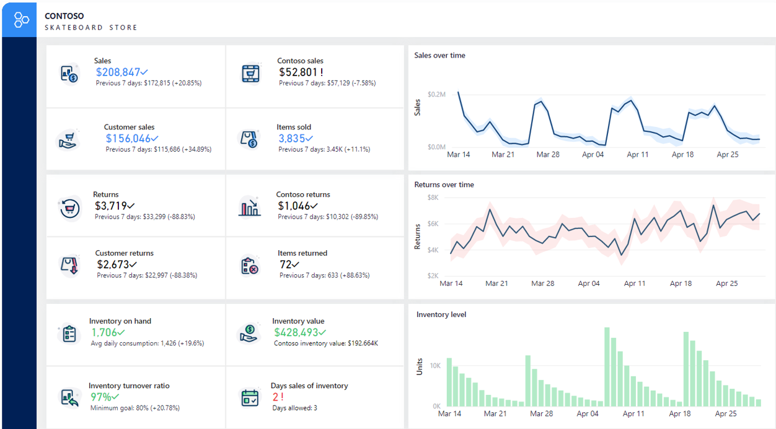
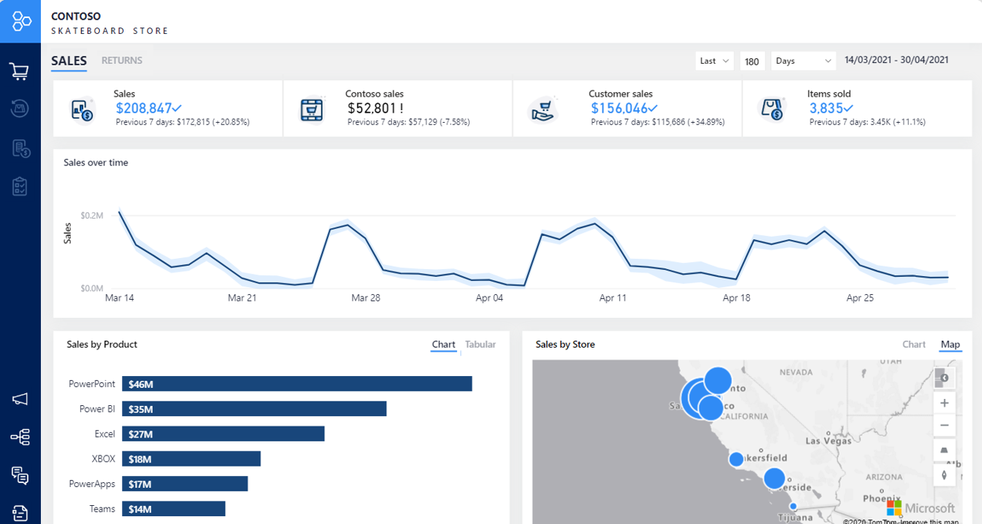
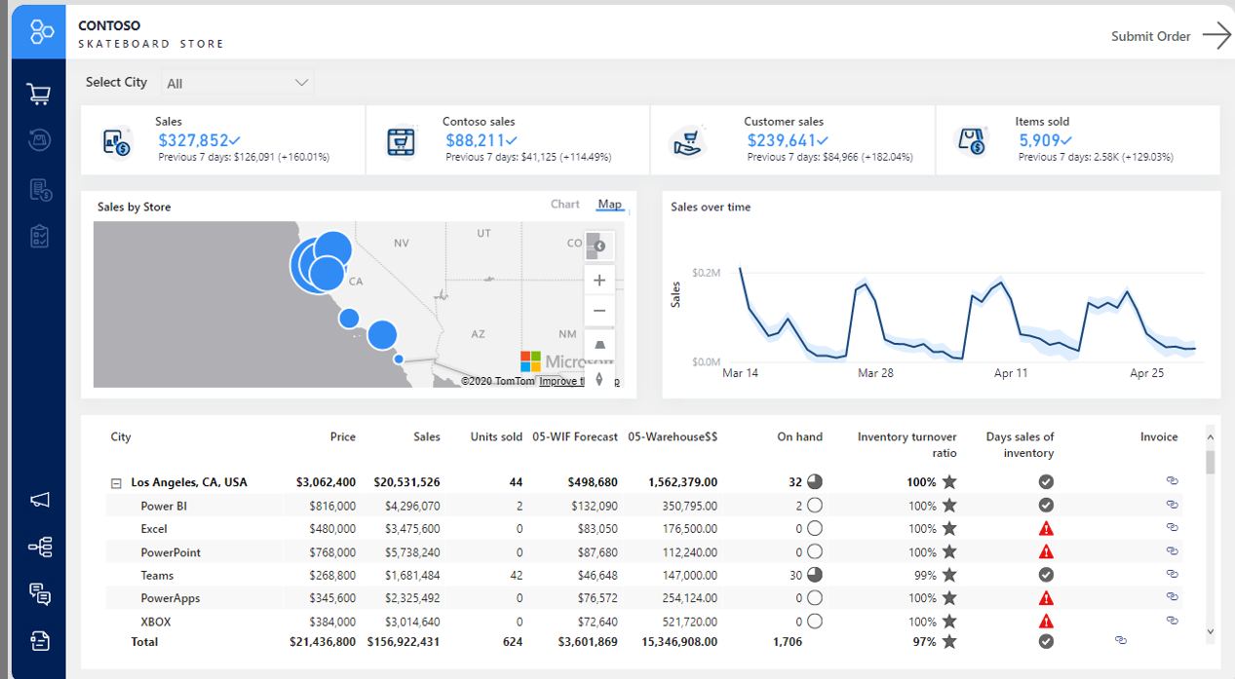
La Audiencia Importa
La Audiencia Importa
Directivos
Necesitan información a alto nivel, indicadores claves (KPI)
Gerentes
Necesitan información resumida, clara, con insights accionables
Analistas
Foco en el detalle y en entender que pasa a nivel granular
Directivos
Gerentes
Analistas
Dashboard Ejecutivo: El objetivo principal es interpretar la historia lo antes posible
Reportes Analíticos: ayudar a los usuarios a descubrir respuestas a una amplia gama de preguntas mediante la interacción con el informe y sus objetos visuales.
Reportes Operativos: están diseñados para proporcionar al usuario la capacidad de supervisar datos a nivel granular.

Slide 11
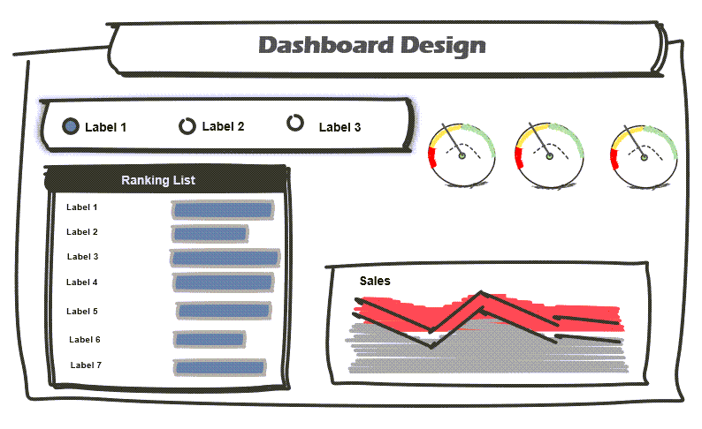
Los mock-ups (Maquetas/Prototipos)
Los mock-ups (Maquetas/Prototipos)
son un diferenciador clave🎨🪄
📐 Alineación visual Antes de profundizar en los datos, una maqueta te da una visión clara de cómo se verá el informe. Ayuda a alinear expectativas entre los stakeholders (Tomadores de decisiones/Negocios) y asegura que todos estén en sintonía respecto al diseño, las áreas de enfoque y los insights.
🚀 Iteración más rápida Facilita probar diferentes diseños sin mucho esfuerzo de desarrollo. Es sencillo y rápido experimentar sin interrumpir el flujo de trabajo.
🎨 Prueba de paletas de colores Experimentar con diferentes esquemas de colores asegura que tu informe
sea no solo visualmente atractivo, sino también accesible.
Las combinaciones de colores pueden influir en la legibilidad y destacar
puntos clave más efectivamente.
⏳ Ahorro de tiempo en el desarrollo Cuando llega el momento de construir el informe en tu herramienta de
visualización, ya habrás resuelto los mayores desafíos de diseño.
Herramientas para maquetas: Power Point | Figma | Adobe | Canva | Mokkup.ai | etc.

Slide 12
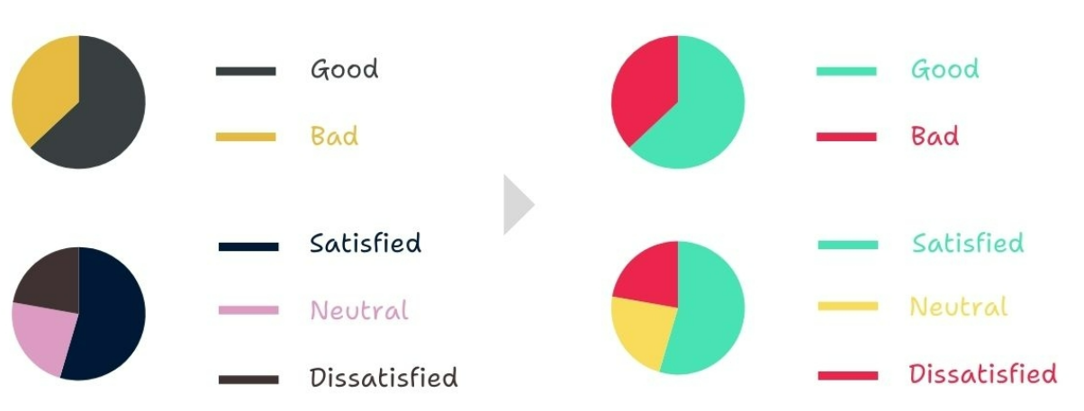
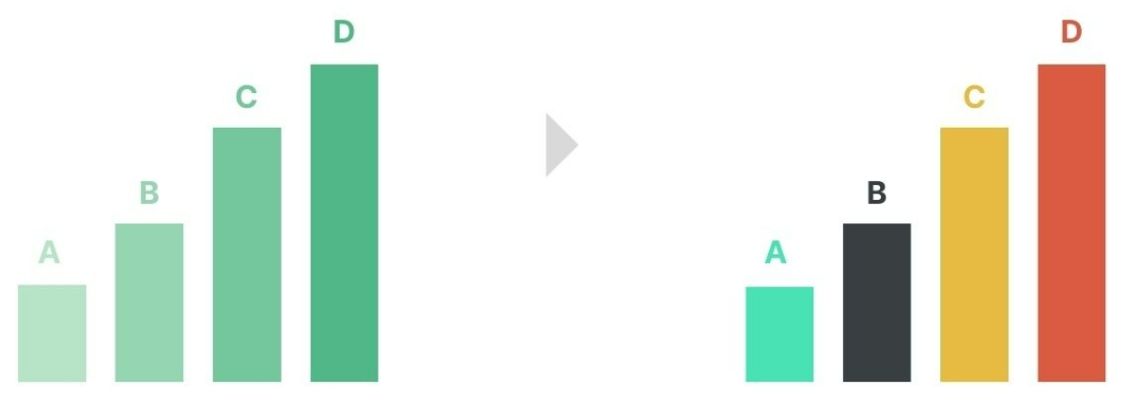
Usar Colores intuitivos
Sugerencias de visualizaciones 1
Evitar colores secuenciales para
diferentes categorías
Los colores tienen diferentes significados para las diferentes personas. Cuando elegimos los colores para los gráficos debemos pensar en como la audiencia entenderá estos. Usando colores bien asociados intuitivos lograremos que los datos sean claros.
Utilizar colores secuenciales para mostrar diferentes categorías podría confundir al lector. Cuando las personas ven colores oscuros y claros, entienden que los colores oscuros son “más” y los colores claros son “menos”. Incluso si eso no es lo que queremos mostrar. Para evitar esta confusión intentemos elegir colores diferentes para cada categoría.

Slide 13
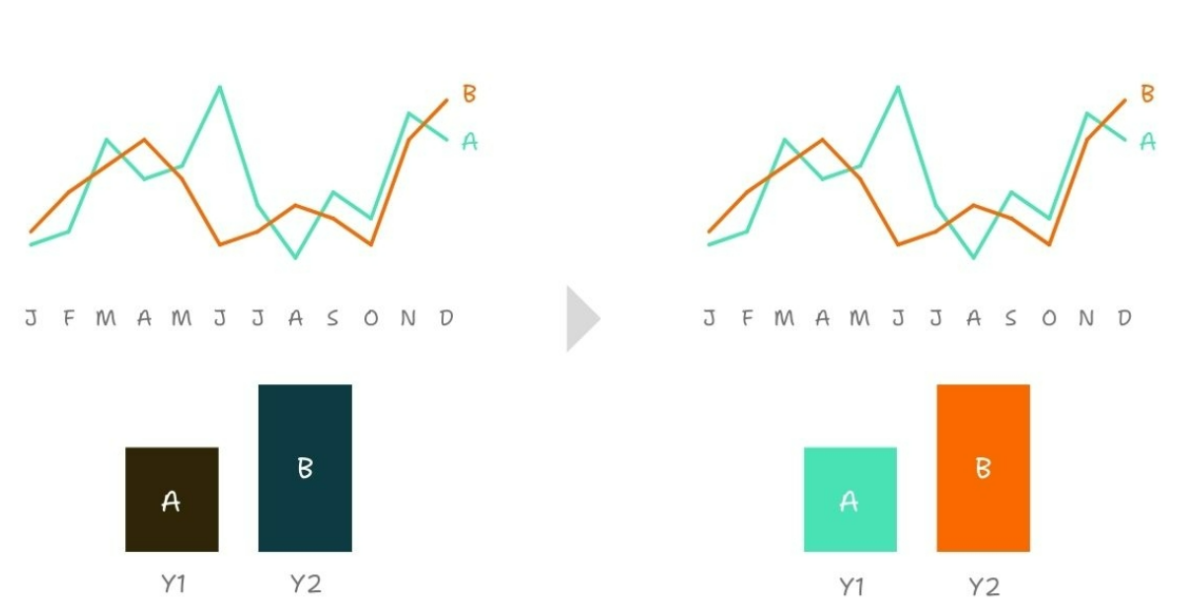
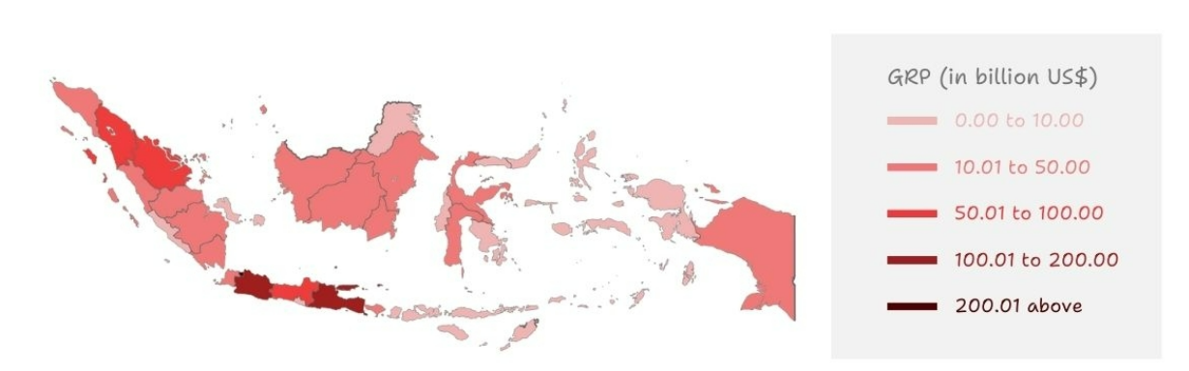
Sugerencias de visualizaciones 2
Mantener la consistencia de colores
Gradiente Claro para bajo, oscuro para alto
Elegir un color para cada cosa a medir (como bancas, segmentos, etc.) y mantener los colores en cada reporte. Esto hará que todo luzca organizado y sea más fácil de seguir para la audiencia, incluso si los mostramos en gráficos diferentes.
Cuando utilizamos gradientes en los gráficos, empezar con colores claros para valores mas bajos y cambiar a colores oscuros para valores mas altos. Esto es como la mayoría de las personas piensan naturalmente sobre los colores y hará que los datos sean más fáciles de entender.

Slide 14
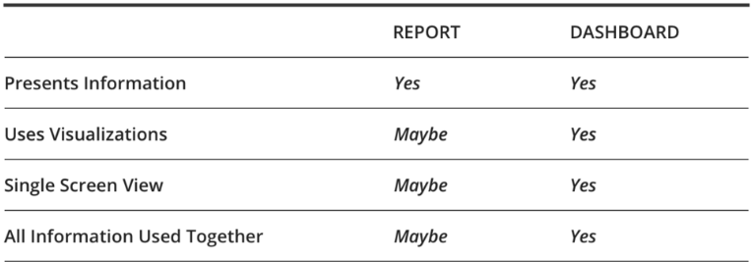
Definiciones
Dashboards vs. Reportes: ¿Cuál es la diferencia?
Aunque comúnmente se confunden, los dashboards y los reportes tienen propósitos diferentes en la visualización de datos y la elección siempre dependerá de la audiencia:
Los Dashboards, ofrecen una vista rápida y en tiempo real de las métricas clave.
Los Reportes, funcionan como un registro detallado, proporcionando análisis en
profundidad con datos históricos para identificar tendencias más amplias.
Granularidad de los datos
Se refiere al nivel de detalle o precisión de algo. Cuando hablamos de datos, la "granularidad" se refiere al nivel de detalle de los mismos:
Baja granularidad significa que los datos están agregados o resumidos a un nivel más alto, ofreciendo una visión más general o menos detallada. Por ejemplo, si analizas datos de ventas a nivel mensual en lugar de diario, la granularidad es baja porque estás agrupando los datos en períodos de tiempo más largos.
Alta granularidad significa que los datos son más detallados, proporcionando información más específica. Siguiendo el ejemplo de ventas, si analizas datos a nivel diario en lugar de mensual, la granularidad es alta porque obtienes información más específica sobre las actividades de ventas.

Slide 15
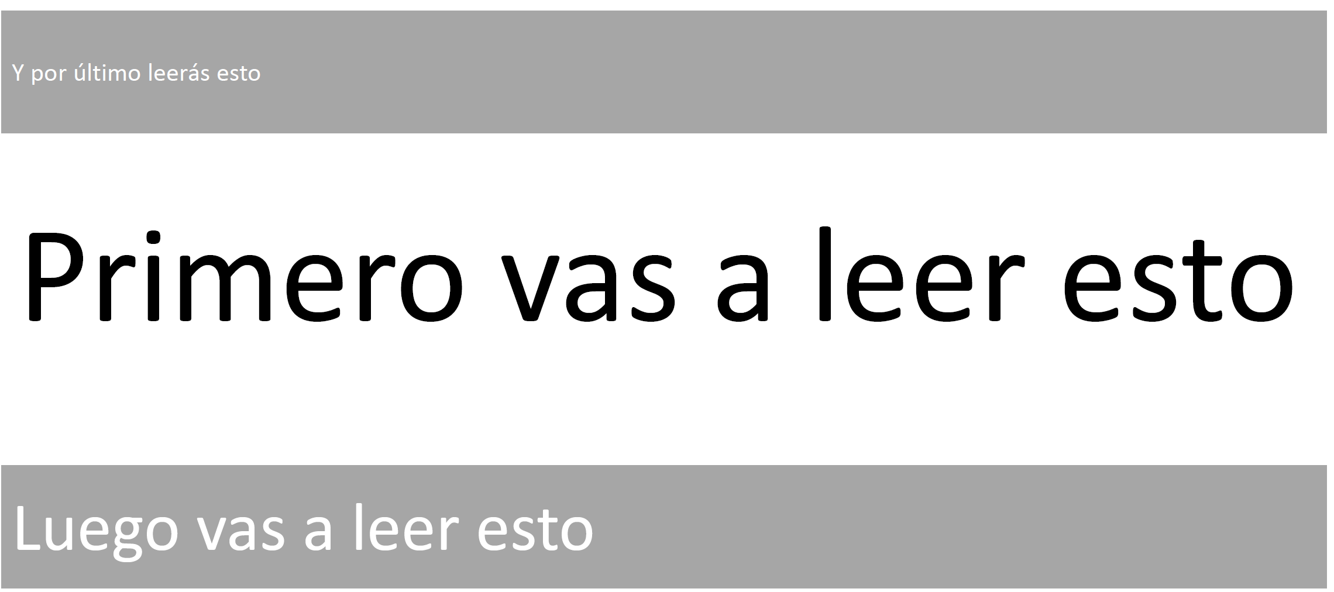
¿Que son los patrones de lectura?

Slide 16
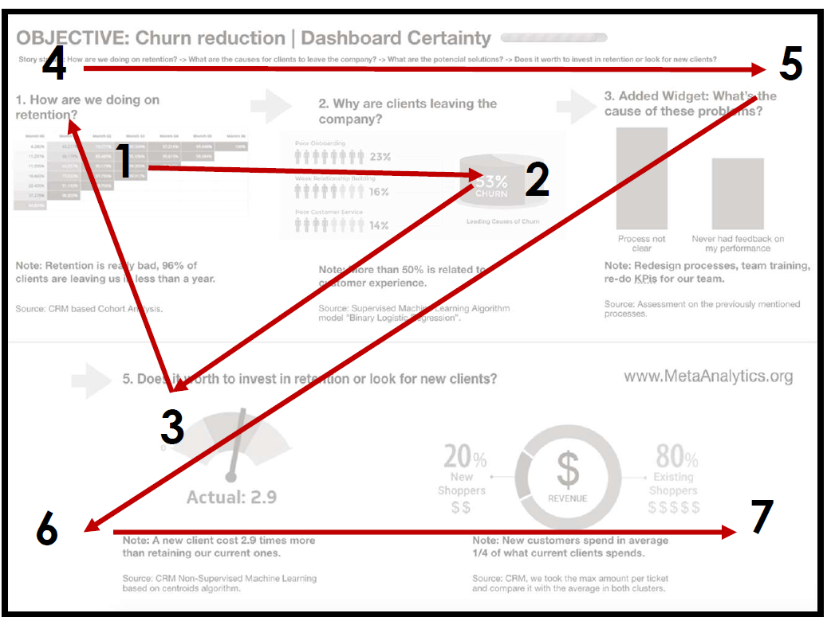




Algunos patrones de lectura
¿Qué es el Patrón Z?
El Patrón Z describe el recorrido visual que los ojos suelen seguir al leer contenido en una página:
de izquierda a derecha y de arriba hacia abajo, formando una trayectoria en forma de "Z".
Secuencia del Patrón Z:
Primera línea horizontal: Los ojos escanean inicialmente de la esquina superior izquierda a la superior derecha, creando una línea horizontal imaginaria.
Línea diagonal descendente: Luego, los ojos se mueven hacia abajo en diagonal hacia la esquina inferior izquierda de la página visible.
Segunda línea horizontal: Finalmente, los ojos recorren de nuevo hacia la derecha, formando una segunda línea horizontal.
Cuando los ojos realizan este recorrido, se crea una trayectoria visual en forma de "Z".
Consideraciones del Patrón Z:
No siempre sigue una forma rígida de "Z": El número de ángulos o desviaciones en el patrón puede variar dependiendo del diseño del contenido.
Este modelo es útil para guiar la atención del lector hacia elementos clave en un diseño, asegurando que la información más importante se coloque estratégicamente en los puntos principales del recorrido visual.

Slide 17
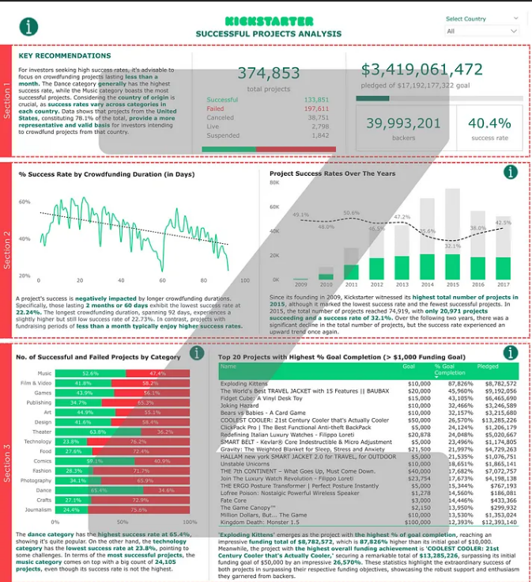
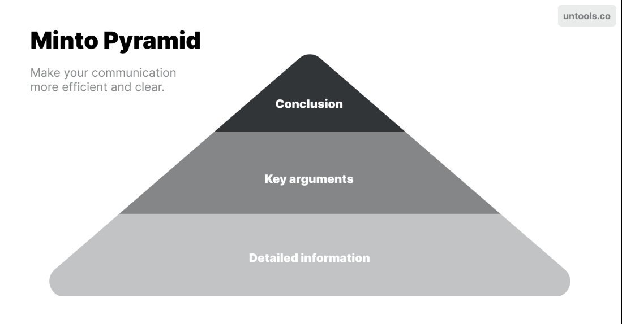
Pirámide de Minto
Sección 1: Recomendaciones clave
Sección 2: Análisis detallado de la tasa de éxito
Sección 3: Comparativa de proyectos exitosos y fallidos

Slide 18
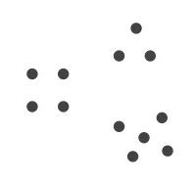
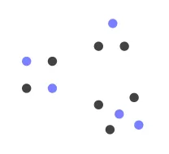
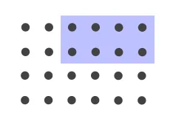
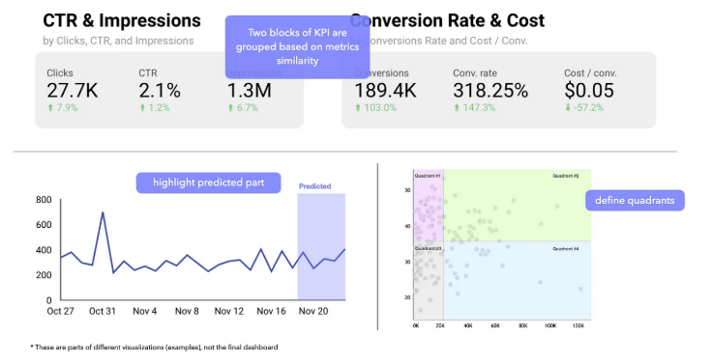
Principios de Gestalt
PROXIMIDAD
SIMILITUD
ENVOLVIMIENTO
Aplicación:
Coloca los elementos relacionados en la visualización más cerca unos de otros.
Títulos cerca de los gráficos correspondientes.
Las claves de color (leyendas) cerca de los gráficos que utilizan esos colores.
Filtros/ajustes cerca de los gráficos que influyen.
Aplicación:
Usa el color para agrupar elementos similares, como en un gráfico de dispersión.
Dirige la atención hacia elementos clave mediante el color.
Aplicación:
Agrupar gráficos con el mismo fondo, como tarjetas KPI.
Resaltar partes especificas del gráfico, como valores predichos en un gráfico de dispersión.

Slide 19

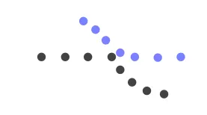
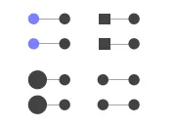
Principios de Gestalt
CIERRE
CONTINUIDAD
CONEXIÓN
Aplicación:
Eliminar líneas de cuadrícula, separadores y otros elementos innecesarios para mantener los gráficos sencillos y legibles.
Aplicación:
Organizar gráficos de barras de mayor a menor, o gráficos de tiempo de pasado a futuro.
Asegurarse de que los títulos, leyendas y otros elementos visuales estén alineados correctamente.
Aplicación:
En gráficos de redes y líneas, las conexiones entre puntos revelan patrones o agrupamientos.

Slide 20

📢 Observación:
Existen un montón de teorías, principios, técnicas, ere erea, sobre visualización de datos
que estaremos desarrollando a medida que avanzan los espacios…
¿Y yo,
por donde empiezo?

Slide 21

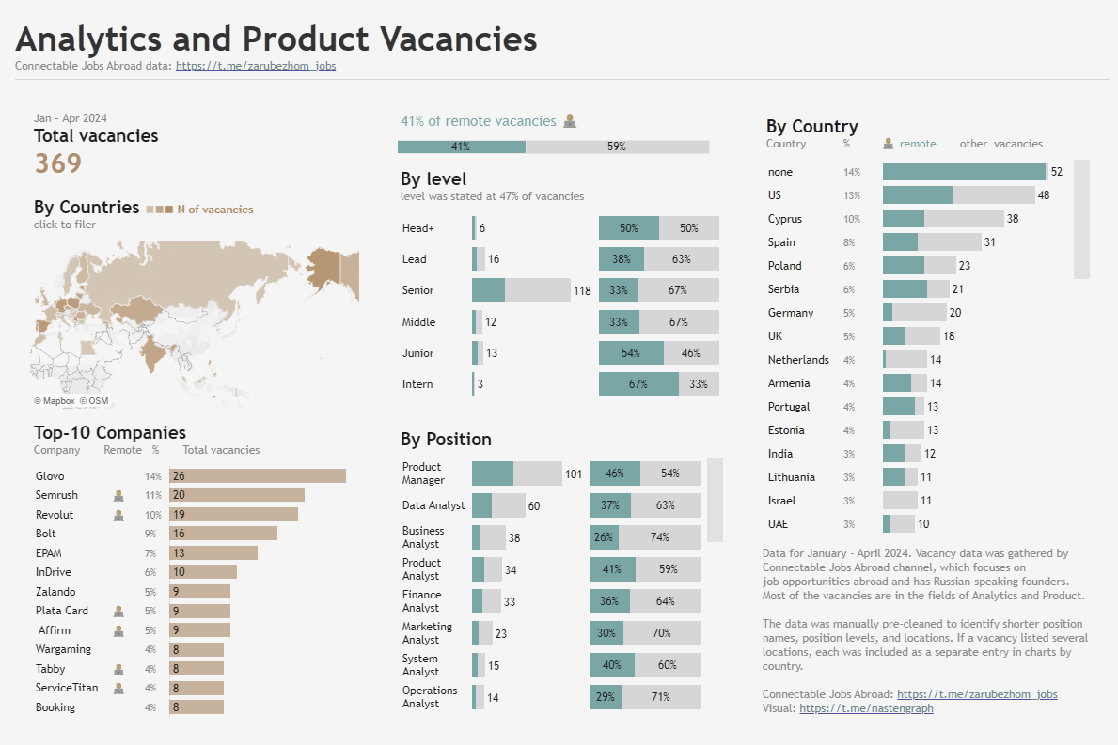
Algunos temas a desarrollar en estos espacios
💪 1. Dominar lo Básico
1.1 Dominando el diseño de gráficos de barras y gráficos de líneas, Limpios y fáciles de leer
Mejores prácticas para gráficos de barras
Mejores prácticas para gráficos de líneas
Cómo tratar los gráficos de líneas "espagueti“
1.2 Crear un dashboard simple pero limpio y fácil de leer
Podría consistir solo en gráficos de barras, sin tarjetas KPI ni visualizaciones complicadas, pero con un diseño y una disposición limpia.
Domina la forma de organizar los elementos cuando son tan simples y útiles como los gráficos de barras antes de pasar a algo diferente.

Slide 22


Algunos temas a desarrollar en estos espacios
✨ 2. Hacerlo Simple
2.1 No usar demasiados colores.
Comenzar con colores corporativos o grises.
Si no te gusta el gris, lo más probable es que no hayas encontrado el gris que te gusta :)
Hay muchos tonos, así que encuentra el que te guste y úsalo primero.
Esto te ayudará a entender cuándo realmente necesitas usar color.
2.2 Tipografía No usar mas de dos fuentes diferentes. A veces no necesitas texto en cursiva ni subrayado.
El texto subrayado se puede usar para hipervínculos, pero no lo uses en exceso.
2.3 Elimina el desorden de tus gráficos
Eliminar bordes.
Elimina los elementos innecesarios de tu gráfico que crean ruido y dificultan la lectura.
Eliminar líneas de la cuadrícula (si son necesarias, para gráficos de líneas grandes,
hazlas de color gris claro).
Eliminar marcadores adicionales y etiquetas innecesarias.
Eliminar fondo.

Slide 23

Algunos temas a desarrollar en estos espacios
📚 3. Aprender sobre los tipos básicos de gráficos para cada propósito
Gráfico de barras: para comparación
Gráfico de líneas: para dinámica
Gráficos apilados (como área o barras): para partes de un todo
Tarjeta KPI con líneas pequeñas: para una visión rápida
Tabla (especialmente aquellas con visualizaciones, como mapas de calor y tablas con gráficos de barras)
para analizar valores exactos
¿Donde encuentro una guía de que gráfico puedo utilizar?
https://datavizcatalogue.com/
https://datavizproject.com/
https://github.com/Financial-Times/chart-doctor/tree/main/visual-vocabulary
https://www.data-to-viz.com/

Slide 24
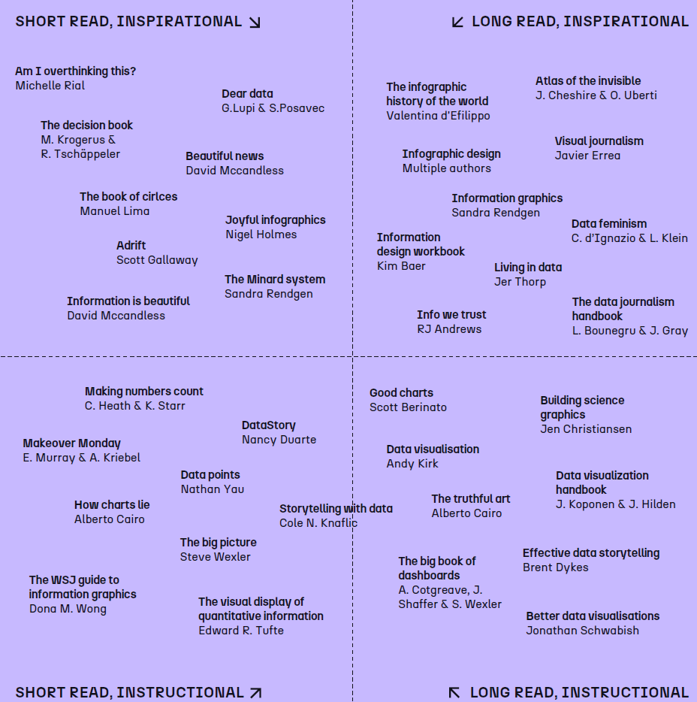
Enlaces útiles
Blogs
Mapa de Libros para Dataviz
https://gorilla.bi/blog/
https://www.duarte.com/resources/
https://www.storytellingwithdata.com/
https://www.datavizclarity.com/blog
https://kerrykolosko.com/
https://www.datapears.com/blog
Recursos varios
https://projects.susielu.com/viz-palette
https://coolors.co/
https://color.adobe.com/es/create/color-wheel
https://www.flaticon.es/
https://powerbithemegenerator.bibb.pro/

